Slide 1
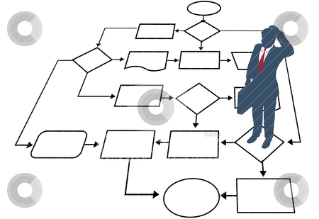
Manual Prosedur Aplikasi Litapdimas V.2 http://litapdimas.kemenag.go.id PANDUAN REGISTRASI MEMBER, REVIEWER, PENELITI, ADMIN LP2M/P3M, DAN PENGAJUAN BANTUAN
Direktorat Pendidikan Tinggi Keagamaan Islam Direktorat Jenderal Pendidikan Islam Pusat Data Penelitian dan Pengabdian kepada Masyarakat

Slide 2
Modul Utama
Pendaftaran Member
Pendaftaran Peneliti
Pendaftaran Reviewer
Pengajuan Bantuan

Slide 3
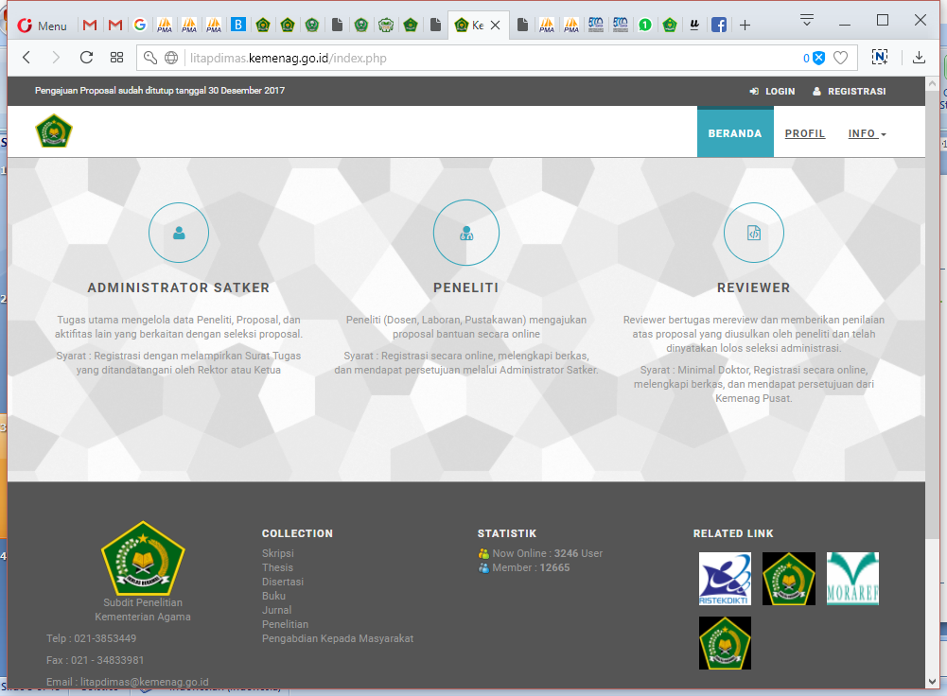
Homebase
http://litapdimas.kemenag.go.id

Slide 4
PENDAFTARAN MEMBER
Ketentuan
Gunakan Email aktif, karena aktivasi akan dikirimkan melalui email.
Satu email hanya dapat digunakan untuk satu member, jika anda lupa password atau lupa akun anda silahkan Klik Lupa Password.

Slide 5
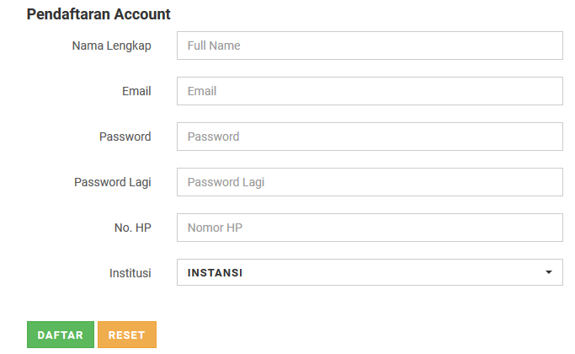
Klik menu Reggistrasi
Password bukanlah password email
Setelah form terisi lengkap silahkan klik tombol DAFTAR
Cek Email masuk (inbox)
Klik link Aktivasi pada email

Slide 6
Kegagalan Pendaftaran Member
Email tidak ditemukan
Kemungkinan email yang dikirimkan masuk SPAM
Silahkan request email aktivasi jika yakin bahwa email sudah benar melalui menu Kirim ulang Email Aktivasi Member

Slide 7
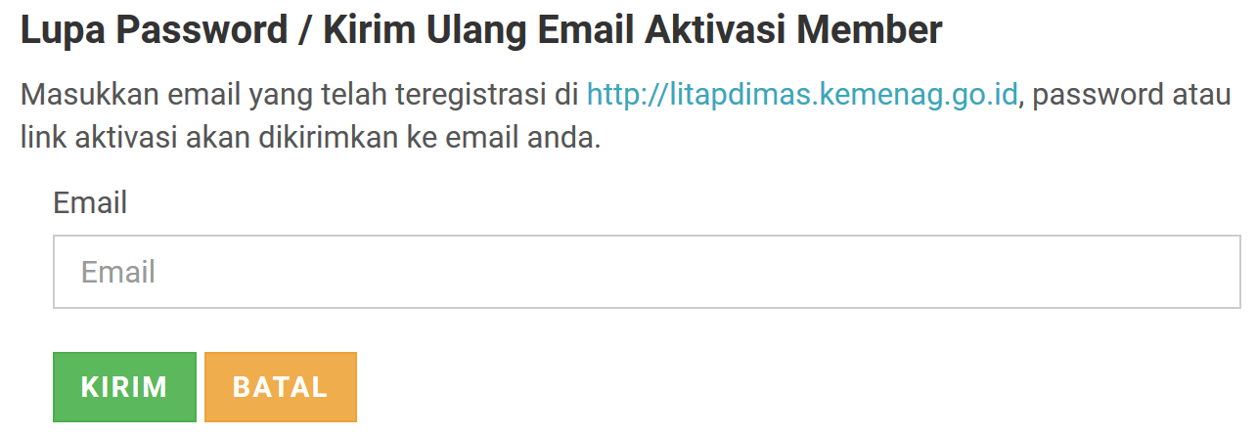
Kirim ulang Email Aktivasi Member
Masukkan email yang sudah didaftarkan
Klik tombol KIRIM
Cek email masuk (inbox) atau SPAM

Slide 8
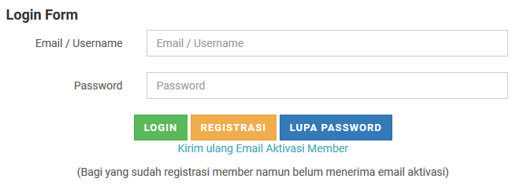
Login User
Klik menu LOGIN
Gunakan user dan password anda sesuai dengan email yang telah teregistrasi di http://litapdimas.kemenag.go.id

Slide 9
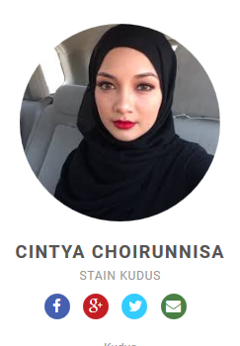
Menambah Foto Profil
Klik Foto
Pilih foto yang akan diupload
Foto akan tersimpan
Silahkan refresh jika foto tidak berubah (Ctrl + F5)

Slide 10
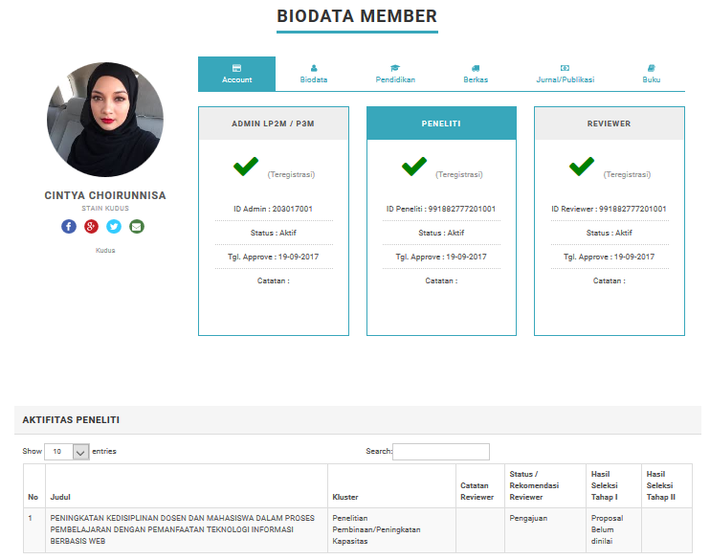
Dashboard Member
Status Admin, Peneliti, Reviewer
History dan progres pengajuan bantuan

Slide 11
Kelengkapan Biodata Member
Untuk kepentingan pendaftaran Administrator, Peneliti, maupun Reviewer silahkan lengkapi Biodata, Pendidikan, Berkas persyaratan, Jurnal/Publikasi, dan Buku

Slide 12
NIDN
Untuk Peneliti dan Reviewer dari kategori Dosen wajib mengisi NIDN sesuai dengan NIDN yang terdaftar di http://forlap.ristekdikti.go.id
NIDN harus sudah terdaftar pada database Litapdimas, jika belum terdaftar silahkan registrasikan NIDN dengan menyertakan URL NIDN dan file kartu NIDN

Slide 13
Kesalahan NIDN
NIDN belum tercatat
Klik menu Info, NIDN
Untuk mencari NIDN, silahkan masukkan keyword (NIDN/nama/satker)
Klik REGISTRASI NIDN jika NIDN tidak ditemukan

Slide 14
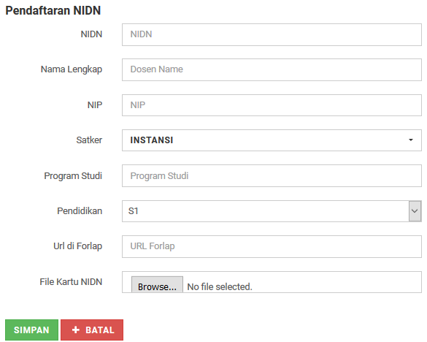
Registrasi NIDN

Slide 15
REGISTRASI PENELITI

Slide 16
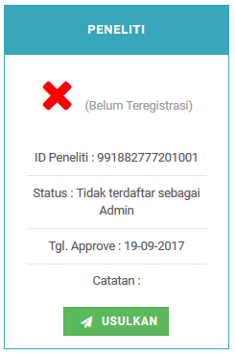
Registrasi Peneliti
Silahkan Login
Setelah mengisi Biodata dan persyaratan lainnya, klik tombol USULKAN
Status peneliti : Pengajuan

Slide 17
Status Peneliti
Draft (belum diajukan) : Peneliti sudah mengisi data namun belum Klik USULKAN
Didaftarkan : sudah Klik USULKAN, sehingga dapat diverifikasi oleh Admin
Revisi : sudah diverifikasi oleh admin, namun perlu adanya perbaikan data
Ditolak : tidak memenuhi syarat
Disetujui : memenuhi syarat dan mendapatkan ID Peneliti

Slide 18
PENGAJUAN BANTUAN
(oleh Peneliti)

Slide 19
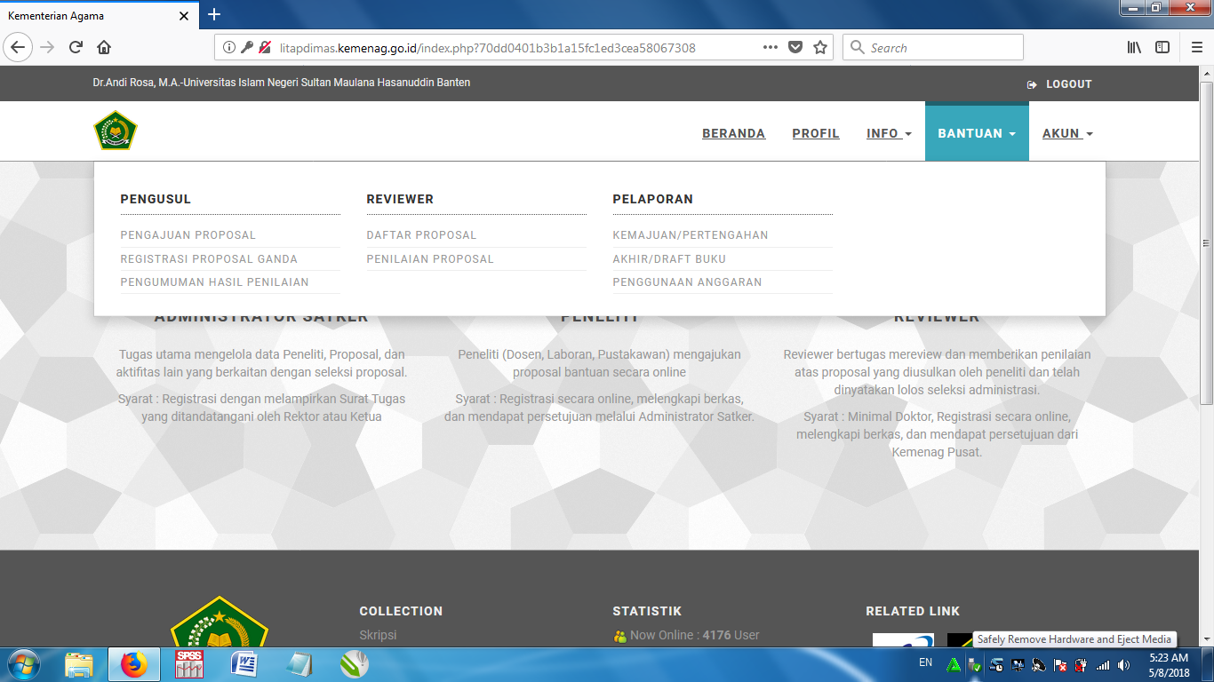
Form Pengajuan Bantuan

Slide 20
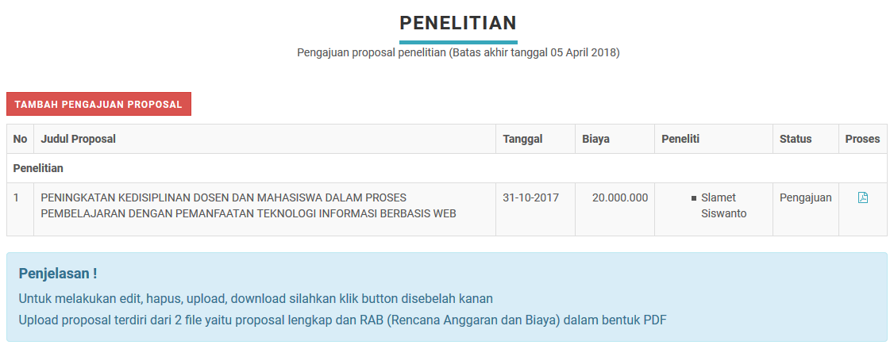
Form Pengajuan Bantuan
Tanggal batas
akhir pengajuan
Judul proposal yang pernah diajukan

Slide 21
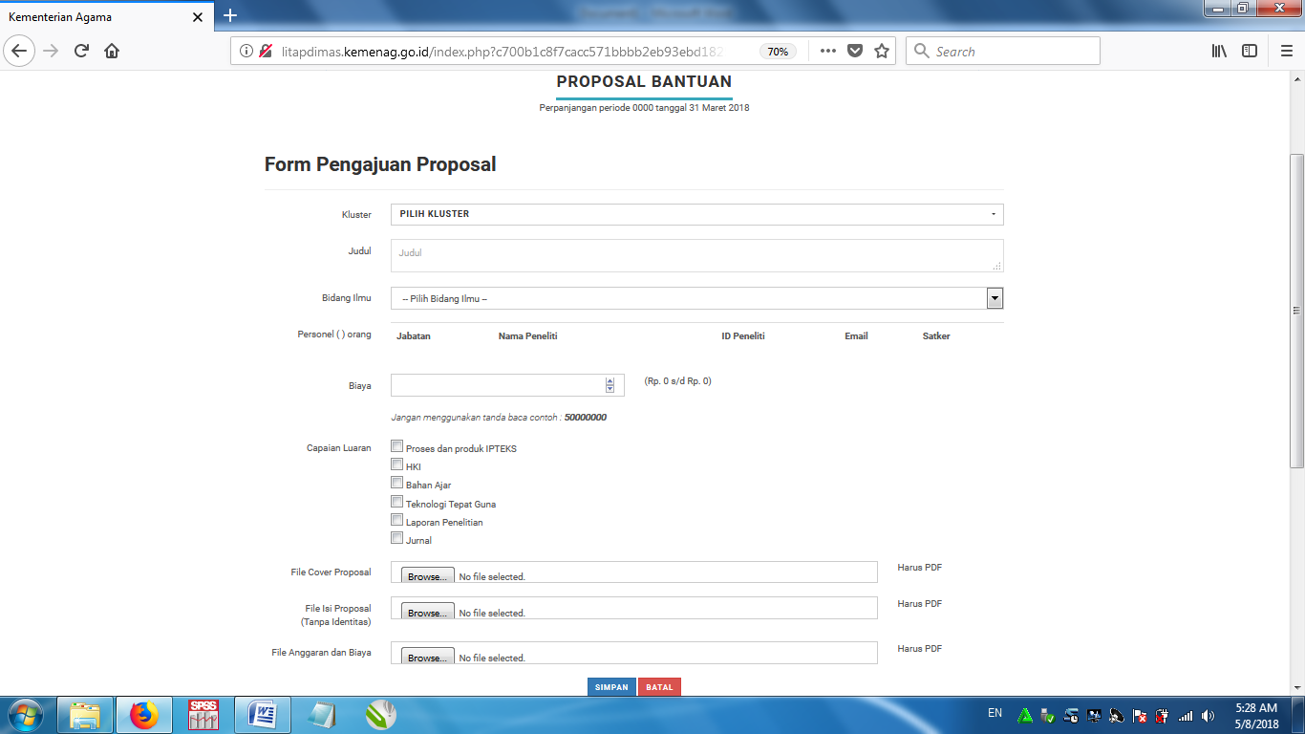
Form Pengajuan Bantuan

Slide 22
Tahapan Pengajuan Proposal
Input proposal (Peneliti)
Validasi proposal (Administrator)
Penetapan Reviewer (Administrator)
Penilaian Reviewer (Administrator/Reviewer)
Penetapan Pemenang (Administrator)
Upload SK Pemenang (Adinistrator)

Slide 23
Pengajuan Proposal
Klik TAMBAH PENGAJUAN PROPOSAL
Pilih Kluster
Input data proposal secara lengkap
Pilih peneliti (Ketua dan Anggota harus sudah terdaftar pada database Litapdimas)
Upload RAB dan Proposal awal (file PDF)
Klik SIMPAN
Setelah data yakin benar silahkan Klik AJUKAN agar bisa diproses lebih lanjut oleh administrator

Slide 24
Update Proposal
Proposal bisa diupdate(diedit) jika belum diajukan (masih dalam bentuk draft)
Jika sudah diajukan, silahkan ajukan ke Administrator untuk dikembalikan ke Draft agar bisa diedit
Klik Ajukan agar bisa diproses kembali oleh administrator maupun reviewer

Slide 25
Terimakasih sudah bergabung dengan kami di Litapdimas, semoga langkah kecil ini menjadi langkah awal perubahan studi Islam di Indonesia menjadi alternatif destinasi studi Islam didunia

